Slide 1
GAを用いたランダムフォレストにおける弱識別器の選択
瓜田 俊貴

Slide 2
これまでの実験概要
GAを用いて，ランダムフォレストの弱識別器を抽出し，優れたアンサンブル識別器を獲得する．
個体評価には，OOBデータ・検証用データを
用いて探索を行う．
個体の評価値はよくなっていくが，獲得される
識別器の精度は向上していない．

Slide 3
調査した内容
前提
GAで獲得された個体は，同じ評価値を持っていた．
GAの探索が途中で止まっているか，同じ評価値を
持つ個体が複数存在している．
すべての弱識別器の組合せにおいて，検証用データ・テストデータへの識別精度がどのようになっているのか調査

Slide 4
実験パラメータ設定
決定木の本数：26
個体群サイズ：50
子個体数：50
世代数：1000
交叉方法：一様交叉
突然変異確率：2/(決定木の本数)
検証用データは，元の学習用データの20%を使用
テストデータは，元のデータの10%を使用(10CVの想定)

Slide 5
実験パラメータ設定
使用するデータセット
データセット名 | パターン数 | クラス数
Glass | 214 | 6
Heart | 270 | 2
Pima | 768 | 2
Vehicle | 846 | 4
Satimage | 6435 | 6

Slide 6
実験結果
GAで獲得した個体の評価値の順位
順位 | 獲得した個体数
 | Glass | Heart | Pima | Vehicle | Satimage
1st | 50(109) | 0(6) | 2(3) | 1(1) | 4(5)
2nd | - | 0(61) | 12(17) | 8(13) | 13(24)
3rd | - | 50(94980) | 36(99) | 41(142) | 33(90)
※括弧内はその順位をとる
すべての識別器の数を示す

Slide 7
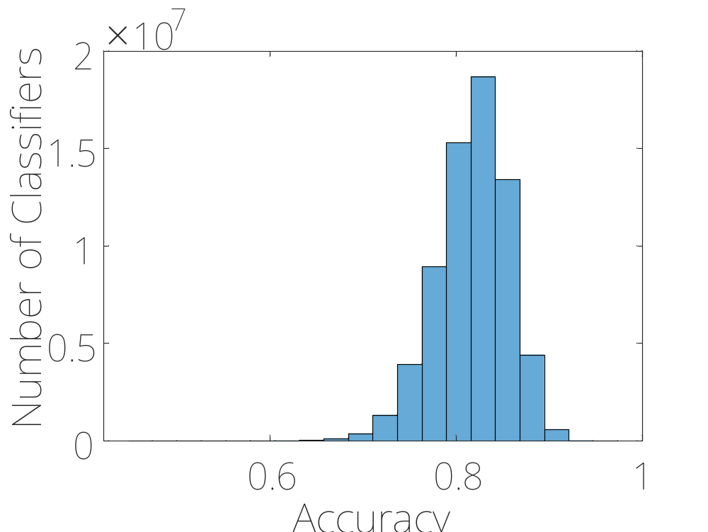
実験結果
評価値の度数分布
データセット：Glass

Slide 8
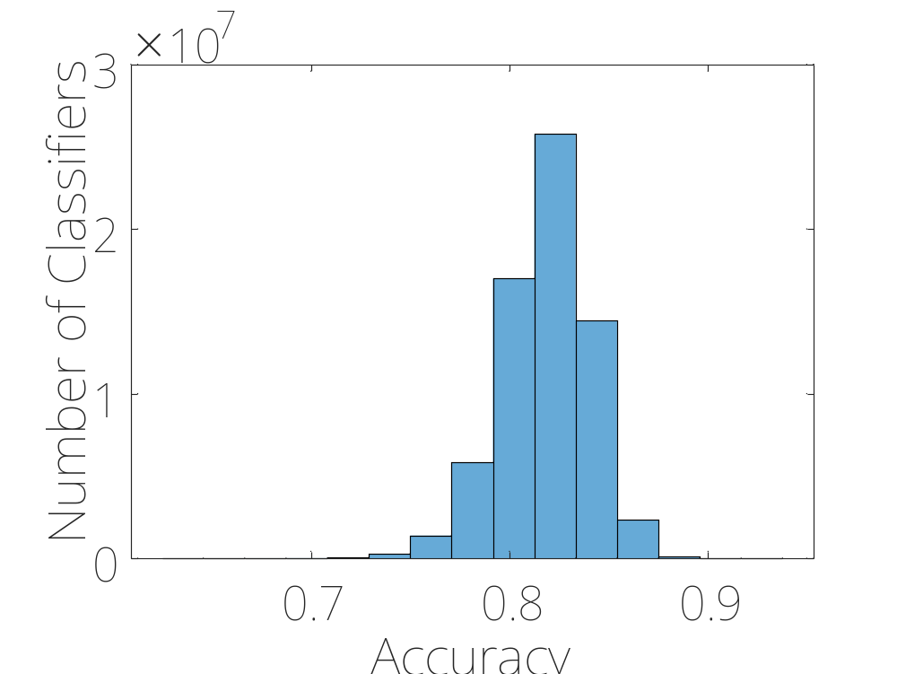
実験結果
評価値の度数分布
データセット：Heart

Slide 9
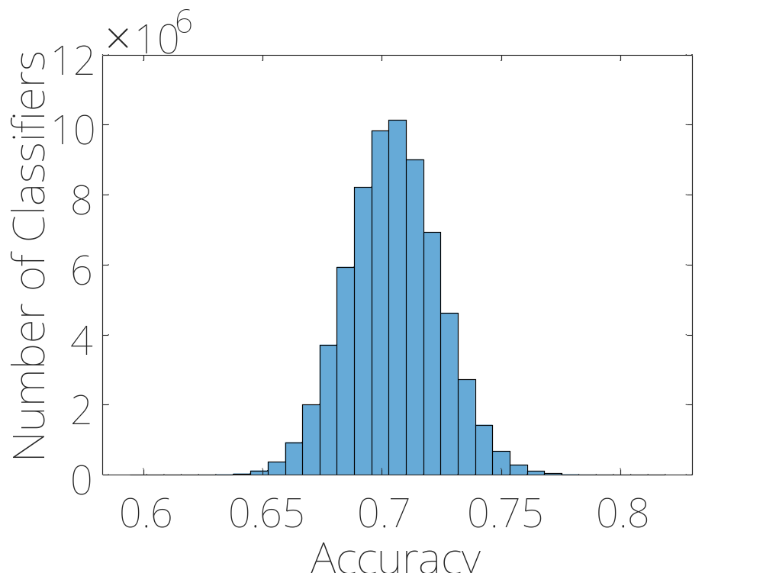
実験結果
評価値の度数分布
データセット：Pima

Slide 10
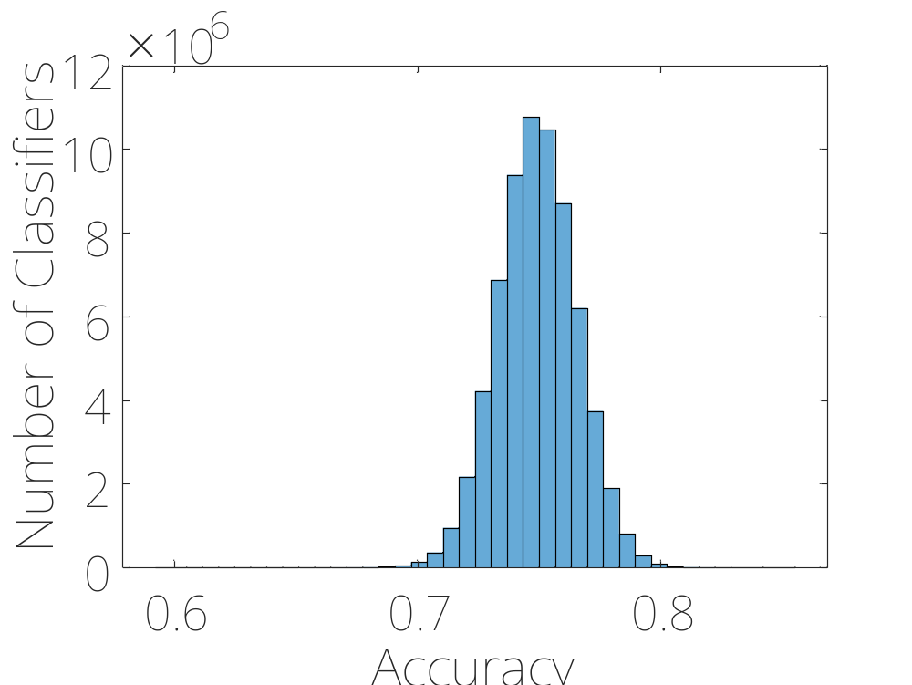
実験結果
評価値の度数分布
データセット：Vehicle

Slide 11
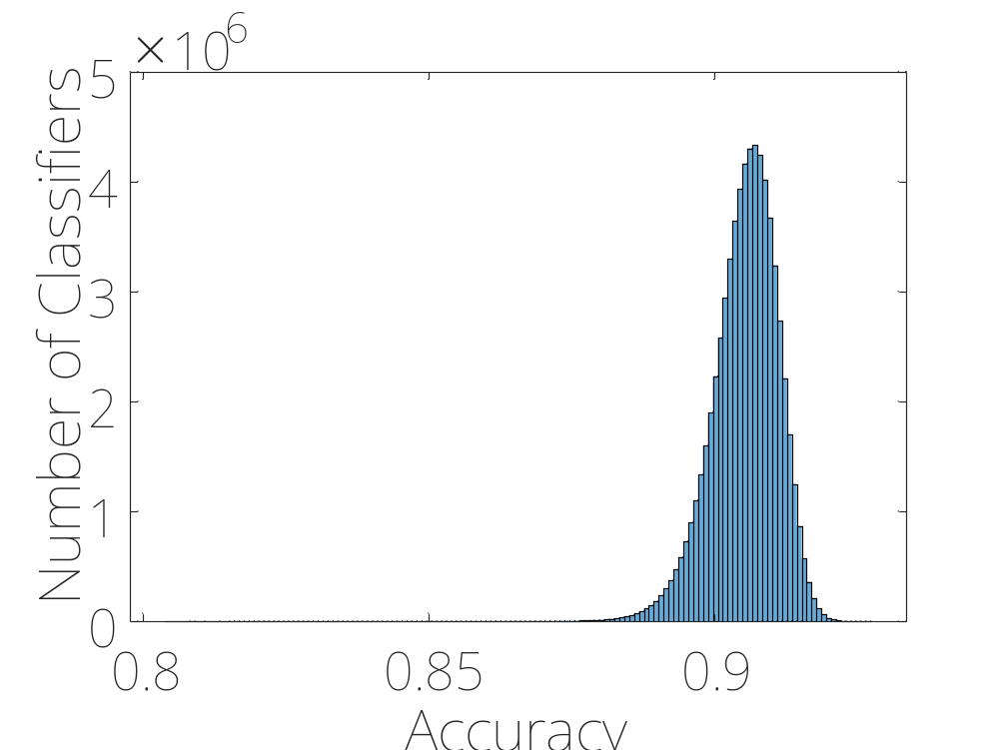
実験結果
評価値の度数分布
データセット：Satimage

Slide 12
実験結果
評価値と精度の相関係数
決定木の本数 | 相関係数
 | Glass | Heart | Pima | Vehicle | Satimage
1本以上 | 0.217 | 0.079 | 0.058 | 0.061 | 0.303
5本以上 | 0.217 | 0.078 | 0.057 | 0.06 | 0.293
10本以上 | 0.228 | 0.073 | 0.059 | 0.064 | 0.164
15本以上 | 0.207 | 0.043 | 0.051 | 0.103 | 0.053
20本以上 | 0.197 | -0.001 | 0.036 | 0.097 | 0.054

Slide 13
今後の実験予定
弱識別器を学習する際のデータ数の変更
＝OOBデータの割合の変更

